Slide 1
商业计划书模板（简版）
此简版计划书在您参赛过程中，用于我们和投资人能够快速的了解您的项目。
我们希望您能用最少的文字传达最多的信息，一般来说，15~20页就可以了。

Slide 2
此处您可以放
公司LOGO或代表性图片
用一句话描述您公司的业务
一句话介绍：将您创业公司的目的提炼成一个简单的短语或者句子，便于投资人能够迅速了解，也可用于后续大赛平台对您的公司进行宣传。

Slide 3
项目亮点（摘要）
总结提炼公司关键的、令人信服的事迹或竞争优势，比如：
  我们团队在XX领域有着丰富的经验
  我们已经完成多少销售额（订单量），或者超过多少用户数
  我们的技术为世界领先，产品性能指标超过XX行业标杆
  我们在过去保持着怎样的成长速度
（如果项目还处于早期阶段，可以从以下几方面突出亮点：团队、合作商、订单量或其他能帮助项目成长的资源等。）

Slide 4
面临问题
描述客户、市场和面临的问题（即市场的“痛点”）
简介目前客户是如何应对这些问题的
强调问题严重性以及竞争对手无法满足市场需求的客观事实

Slide 5
产品和服务（解决方案）
阐述公司的产品或服务如何解决上述提到的问题
描述产品或服务（图文）：包括功能、性能、用途以及主要参数
列出产品或服务的开发计划
提供一些产品或服务的应用场景及其例子

Slide 6
核心技术
描述解决方案背后的技术
专注于技术如何使您的解决方案呈现差异化，同时形成一定的壁垒
如果合适的话，可以提到您的专利、知识产权等

Slide 7
市场机会
阐述创业时机为什么是现在？
回顾公司所在行业领域的历史演变
说明哪些近期的趋势使得公司产品/服务的优越性得到可能

Slide 8
市场规模
阐述目标客户或用户是谁，并描绘其特性
市场规模有多大？用不同的方法进行市场规模测算（自下而上统计法或者自上而下估算法）
初步估算市场同类产品的平均毛利率和增长率

Slide 9
竞争分析
列出现有的及潜在的竞争对手
分析各自的竞争优势
描述为什么客户会使用你的产品，而不是竞争对手的产品。

Slide 10
商业模式
公司的商业模式是什么——包括收入模式、定价模式、推广模式以及每个客户获得的平均收入
如果已有销量，讨论已完成的销售额以及渠道
列出现有的和正在开发的客户清单

Slide 11
财务信息
公司目前的股本结构
已有的财务情况，包括销售额、利润率和资产负债情况
公司未来三年的财务预测

Slide 12
团队成员
创始人、核心管理层成员及其各自特长，强调团队过往的成就
其他给公司带来特殊附加价值的董事或顾问

Slide 13
成长历程
列出公司成立以来的重要大事记和里程碑
描述公司产品、团队、市场和销售当前的状态以及未来两年的里程碑
过往融资的日期、金额和筹集资金来源

Slide 14
融资计划
说明您的融资需求，这一轮想融多少钱？出让多少股份？列出资金的具体使用计划，并说明这部分资金能达成的里程碑。
您参加创业大赛的其他需求，想获得哪些方面的支持，品牌宣传、创业辅导、产业资源或者其他？

Slide 15
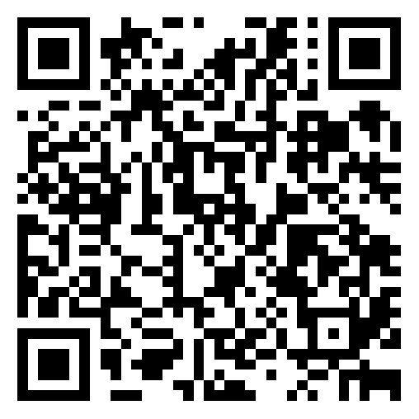
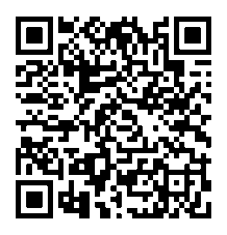


懂你，爱你，帮你
千人计划创业大赛，百名创投精英伴你成长
官网：contest.1000plan.org
地址：苏州工业园区苏虹东路183号东沙湖股权投资中心
咨询：86-512-6696-9007
邮箱：zhoums@oriza.com.cn
关注大赛微博
关注中心微信

